Slide 1
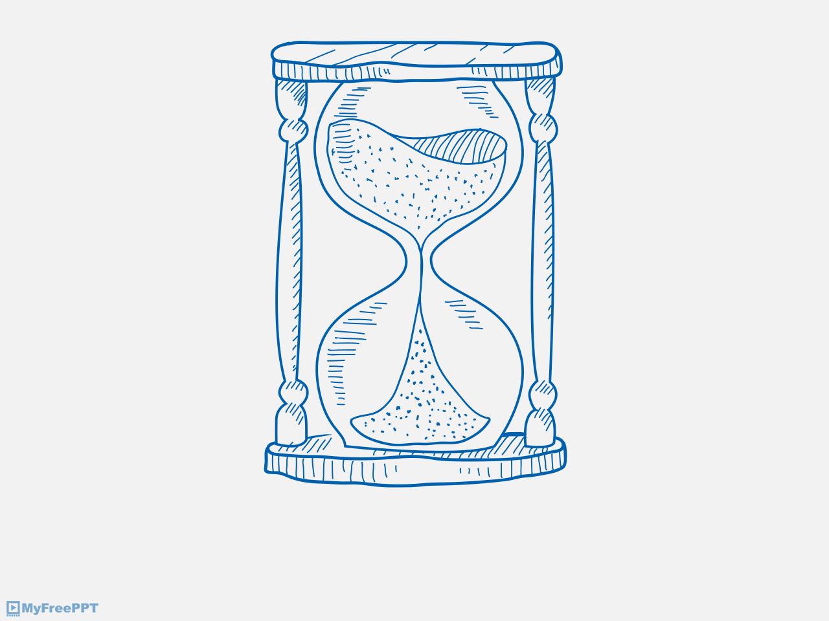
זמן ומדידתו
סמדר שרביט

Slide 2





איך אתם מרגישים היום?
ג
ב
א
ה
ד

Slide 3


פינת הסרטון
The history of keeping time - Karen Mensing

Slide 4
על סדר היום
מד זמן - שעון
השעונים המכניים
שאלות לתרגול
סיכום
מקורות מידע

Slide 5
מהו שעון?
שעון הוא מד-זמן
התקן שמאפשר מדידת זמן נוחה
פועל באופן שוטף ועצמאי ובקצב קבוע

Slide 6
מטוטלת כמד דופק
בתחילת המאה השבע עשרה החל להיכנס לבתי החולים בצפון איטליה "מד דופק"
גלילאו גליליי גילה כי למטוטלת המתמטית יש תנועה מחזורית מדויקת, שתלויה באורך החוט
מכשיר העושה שימוש בתכונה זו הוא Pulsilogium
הוכנס לשימוש על ידי עמיתו של גלילאו גליליי, סנטוריו סנטוריו.

Slide 7
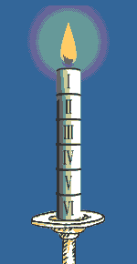
שעון נר (שעון אש)
נר הדולק לאורך פרק זמן קבוע של שעות ועליו סימנים ברווחים שווים.
היה בשימוש בימי הביניים

Slide 8
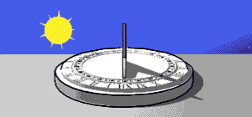
שעון שמש
שעון המבוסס על מוט אנכי על לוח עץ אופקי
הצל של המוט נע בהתאם לתנועת השמש
היה בשימוש במצרים הקדומה
http://ffden-2.phys.uaf.edu/211_fall2010.web.dir/Justin_Cannon_WEBPROJECT/BodyPageOne.html

Slide 9
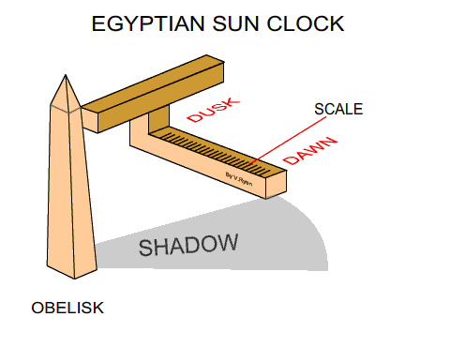
שעון שמש מצרי עתיק
http://www.technologystudent.com/prddes1/hisclk1.html

Slide 10
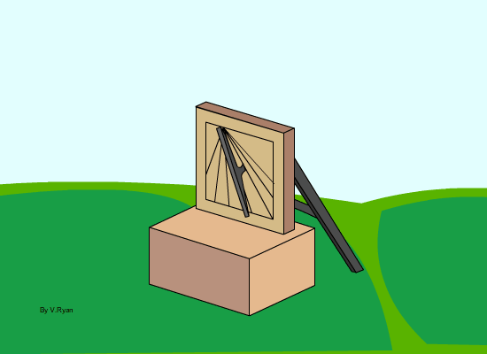
שעון שמש אנגלי
http://www.technologystudent.com/prddes1/hisclk1.html

Slide 11
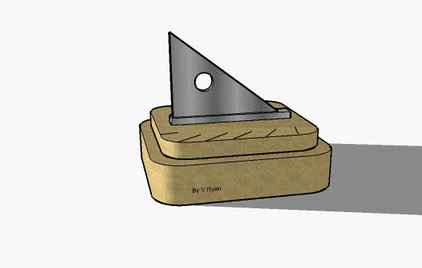
שעון שמש אירופי
http://www.technologystudent.com/prddes1/hisclk1.html

Slide 12
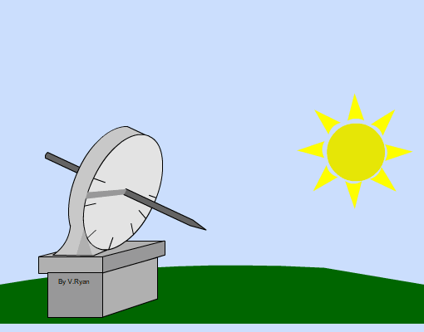
שעון שמש סיני
http://www.technologystudent.com/prddes1/hisclk1.html
Notes:
דגם של שעון כזה נמצא בעיר האסורה ומתוארך לפני כאלף שנים.

Slide 13
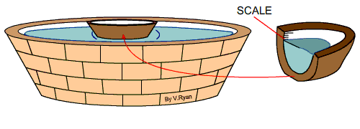
שעון מים
שעון המבוסס על זרימת מים במיכל מכוייל
http://www.technologystudent.com/prddes1/hisclk1.html
Notes:
שעון מים מצרי עתיק. בתחתית הקערה יש חור קטן המתמלא במים. השינוי בנפח המים מתרגם לזמן.

Slide 14
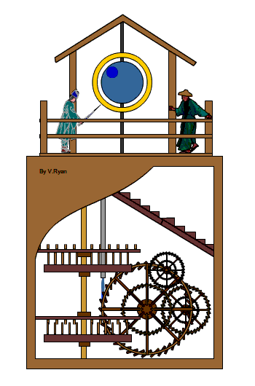
שעון שמש סיני
http://www.technologystudent.com/prddes1/hisclk1.html
Notes:
דגם של שעון כזה נמצא בעיר האסורה ומתוארך לפני כאלף שנים.

Slide 15
גלגל, משקולת ומחגר
במרכז השעון יש גלגל שסובב על ציר אופקי קבוע
על הגלגל כרוך חבל, שבקצהו משקולת
המשקולת מסובבת את הגלגל
אם נחבר לגלגל מחוג, הוא יכול לייצג זמן
http://www.youtube.com/watch?NR=1&v=7HgAtCn3VUU
http://www.youtube.com/watch?NR=1&v=CIFsA78JT4M
Notes:
במרכז השעון יש גלגל שסובב על ציר אופקי קבוע. על הגלגל כרוך חבל, שבקצהו משקולת. המשקולת מסובבת את הגלגל. אם נחבר לגלגל מחוג, הוא יכול לייצג זמן. כוח הכובד מאיץ את המשקולת. כדי למנוע את האצת התהליך, עוצרים את הגלגל כעבור פרק זמן קצר, ומאפשרים לו לרדת בכל פעם לפרק זמן קצוב. בכל פרק זמן כזה המערכת יוצאת ממנוחה. באופן כזה, בכל שלב המשקולת יורדת מרחק קבוע במרווחי זמן קצובים, ומסובבת את הגלגל בקצב קבוע.
כדי לעצור את הנפילה בכל פרק זמן קבוע, יש צורך במערכת שעושה זאת במרווחי זמן קצובים. מערכת כזאת נקראת מחגר (escapement). כדי להתוודע לפעולת המחגר, כדאי לעיין בסרטים. נתבונן תחילה בסרטים הבאים, שמציגים דגמים בני ימינו:
http://www.youtube.com/watch?NR=1&v=7HgAtCn3VUU

Slide 16
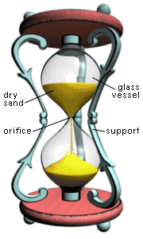
שעון חול
שני כדורים מזכוכית, זה על גבי השני מחוברים ביחד ומעבר צר ביניהם. הכדור העליון עם חול העובר לכדור התחתון בזמן קצוב.

Slide 17
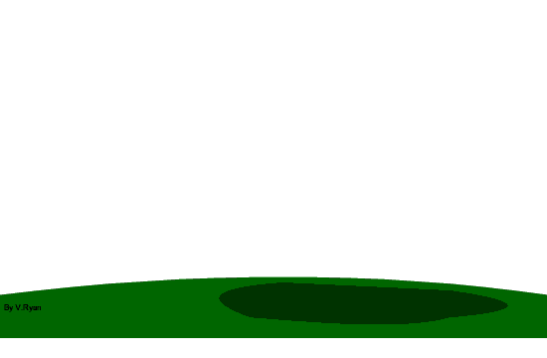
שעון חול
http://www.technologystudent.com/prddes1/hisclk1.html

Slide 18

שעון מטולטלת
שעוני קיר הראשונים שהופעלו ע"י משקולת

Slide 19
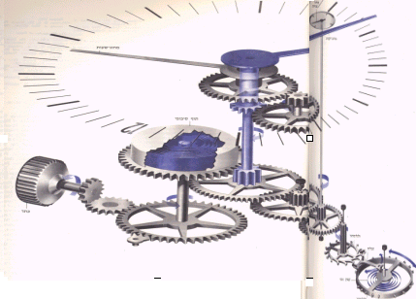
שעון קפיץ
נבנה לראשונה לפני 500 שנה והיה בעל מחוג אחד. היום שעוני קפיץ ידועים בדיוקם הגבוה .

Slide 20
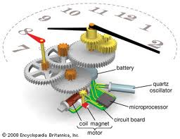
שעון קוורץ
בשעון גביש קוורץ כקוצב הזמן
שעון זה הוא מדויק ביותר, ועלות הרכבתו זעירה ביחס לבניית שעון מכני
http://www.youtube.com/watch?v=8d4ioQP6Y4w
Notes:
לפני כחמישים שנה הופיע שעון שכולל גביש קוורץ כקוצב הזמן. שעון זה הוא מדויק ביותר, ועלות הרכבתו זעירה ביחס לבניית שעון מכני. כניסתו של שעון הקוורץ סילקה את השעונים המכניים כמעט לגמרי (להוציא שעונים שנמכרים כסמלי מעמד). כך תם עידן שבו רבים הלכו עם התקנים מכניים מדויקים להפליא צמודים לגופם.

Slide 21
תרגול – זמנים אופייניים
כמה שניות יש ביממה?
כמה שניות יש בשיעור שנמשך 45 דקות? כמה שעות יש בשיעור זה?
תלמיד טען כי יש ביממה כ-10⁵ שניות. האם אתם מסכימים איתו?
תלמידים העריכו כמה שניות יש בשנה. הנה מספר תוצאות:
  א. 10⁶×5 ב. 10⁷×3 ג. 10⁹×2 ד. 365
  איזו מהן היא הקרובה ביותר לאמת?
Notes:
כמה שניות יש ביממה?
ביממה יש 24 שעות. בכל אחת יש 60 דקות. בכל דקה יש 60 שניות. סה"כ 86400 שניות.
כמה שניות יש בשיעור שנמשך 45 דקות? כמה שעות יש בשיעור זה?
45 דקות = 2700 שניות (די הרבה!) = 0.75 שעות. אם תלמידים מתקשים, יש צורך בהסבר נוסף.
תלמיד טען כי יש ביממה כ-10⁵ שניות. האם אתם מסכימים איתו?
מדובר ב-10000 שניות. זוהי הערכה, הסוטה בלמעלה מ-15% מן הדיוק המלא.
תלמידים העריכו כמה שניות יש בשנה. הנה מספר תוצאות:
א. 10⁶×5 ב. 10⁷×3 ג. 10⁹×2 ד. 365
איזו מהן היא הקרובה ביותר לאמת?
תשובה ב היא קרובה ביותר לאמת. זהו תרגיל בקריאת סדרי גודל ובהערכה. לאחר ההערכה כדאי לבצע את החישוב המלא על-מנת להמחיש זאת.
תלמיד ערך מדידת זמן של תהליך. שעון העצר הורה כי התהליך נמשך 6000 שניות. האם מדובר ביותר משעתיים או בפחות משעתיים?
בשעתיים יש 7200 שניות. התהליך נמשך פחות משעתיים (אך למעלה משעה וחצי). שאלות כאלה מביאות להיכרות עם סדרי הגודל של זמנים.
כעת יום ראשון בשעה 8 בבוקר. מה יהיו היום והשעה בעוד 200 שעות? 1000 שעות?
זוהי שאלה בחילוק עם שארית. לדוגמה: 200 שעות הן 8 יממות ו-8 שעות, ואידך זיל גמור.

Slide 22
תרגול – דיוק בניסוי
תלמיד ערך מדידת זמן באמצעות שעון עצר משוכלל ביותר. מדוע בכל זאת יש חשש לשגיאה משמעותית במדידה (מעבר לשגיאת המדידה הקטנה של השעון עצמו)?
איך אפשר לצמצם את הבעיה? הציעו דרכי פעולה.
Notes:
תלמיד ערך מדידת זמן באמצעות שעון עצר משוכלל ביותר. מדוע בכל זאת יש חשש לשגיאה משמעותית במדידה (מעבר לשגיאת המדידה הקטנה של השעון עצמו)?
בניסוי זה מעורב הגורם האנושי. בין הרגע שבו מתרחש אירוע לבין הרגע שבו היד מפעילה את שעון העצר חולף זמן (לפחות כרבע שנייה). יש צורך שחושינו יבחינו באירוע, שהדברים יגיעו לתודעתנו, שהמוח ייתן הוראה ליד, שההוראה תגיע אל היד ושהיד תבצע את הפעולה הנדרשת. בהייה או פיזור נפש עלולים להגדיל את הפיגור. אם היינו משוכנעים שהפיגור בהפעלת השעון שווה בגודלו לפיגור בהפסקת פעולתו, לא היינו מודאגים, אך איננו בטוחים בכך.
איך אפשר לצמצם את הבעיה? הציעו דרכי פעולה.
אם מדובר בתהליך מחזורי, נוכל לעשות את מה שעשינו בניסוי המטוטלת. אם לא, נצטרך לצמצם את מעורבות הגורם האנושי. ייתכן מאוד שתלמידים יציעו לצלם סרט וידאו ולהריצו בהילוך איטי. אפשר לעשות באמצעות הטלפון הסלולרי. המורה עשוי להדגים את פעולתו האוטומטית של שער אופטי. זה ישבה את לב התלמידים (עם זאת, גם אם הדבר נמנע מחוסר ציוד או זמן, אל דאגה, נקווה שעוד יהיו הזדמנויות בשנים הבאות).
גלילאו והמטוטלת
מספרים על גלילאו כי התעורר לעסוק במטוטלת בעת שישב בכנסיה וצפה בנברשת מתנודדת (הנברשת הכילה קטורת כדי לבשם את בית התפילה בעידן נטול דיאודורנט). מה לדעתכם הוא ראה?
גלילאו ראה כי זמן המחזור של תנודת המטוטלת אינו משתנה גם אם טווח התנודה שלה משתנה.

Slide 23
תרגול – זמנים אופייניים (המשך)
תלמיד ערך מדידת זמן של תהליך. שעון העצר הורה כי התהליך נמשך 6000 שניות. האם מדובר ביותר משעתיים או בפחות משעתיים?
כעת יום ראשון בשעה 8 בבוקר. מה יהיו היום והשעה בעוד 200 שעות? 1000 שעות?

Slide 24
תרגול – שעונים על הירח
תלמידים מתכוננים לטיול מדעי אל הירח. הם מכינים שני שעונים. באחד מהם קציבת הזמן נעשית על ידי מטוטלת. בשני קציבת הזמן נעשית על ידי קפיץ מתנודד. הם מכוונים את השעונים היטב על הארץ. בהגיעם לירח מתברר כי השעונים אינם נותנים מדידות זמן זהות. מדוע?
Notes:
שעונים על הירח
תלמידים מתכוננים לטיול מדעי אל הירח. הם מכינים שני שעונים. באחד מהם קציבת הזמן נעשית על ידי מטוטלת. בשני קציבת הזמן נעשית על ידי קפיץ מתנודד. הם מכוונים את השעונים היטב על הארץ. בהגיעם לירח מתברר כי השעונים אינם נותנים מדידות זמן זהות. מדוע?
תנועת המטוטלת נובעת ממשיכת הארץ. אם הארץ לא הייתה מושכת את המטוטלת, היא לא הייתה מתחילה לנוע, גם אם היינו מסיטים אותה מן הנקודה התחתונה ומשאירים אותה תלויה באוויר (במנוחה) במקום גבוה יותר. גם על הירח יש משיכה כלפי מטה, אך היא חלשה יותר. המטוטלת תתחיל לנוע, אך בקצב איטי יותר. הכיול של השעון הזה על הארץ אינו מתאים לירח. שעון הקפיץ אינו סובל מבעיה זו.

Slide 25
סיכום
מיקי, דונלד וגופי מנסים לנקות שעון:
https://www.youtube.com/watch?v=hrYoqbgtGEc

Slide 26
ואיך אתם מרגישים עכשיו?
ג
ב
א
ה
ד

Slide 27
קהלת – פרק ג'
ה עֵת לְהַשְׁלִיךְ אֲבָנִים, וְעֵת כְּנוֹס אֲבָנִים;
עֵת לַחֲבוֹק, וְעֵת לִרְחֹק מֵחַבֵּק.
ו עֵת לְבַקֵּשׁ וְעֵת לְאַבֵּד,
עֵת לִשְׁמוֹר וְעֵת לְהַשְׁלִיךְ.
ז עֵת לִקְרוֹעַ וְעֵת לִתְפּוֹר,
עֵת לַחֲשׁוֹת וְעֵת לְדַבֵּר.
ח עֵת לֶאֱהֹב וְעֵת לִשְׂנֹא,
עֵת מִלְחָמָה וְעֵת שָׁלוֹם.
א לַכֹּל, זְמָן; וְעֵת לְכָל-חֵפֶץ, תַּחַת הַשָּׁמָיִם.
ב עֵת לָלֶדֶת, וְעֵת לָמוּת;
עֵת לָטַעַת, וְעֵת לַעֲקוֹר נָטוּעַ.
ג עֵת לַהֲרוֹג וְעֵת לִרְפּוֹא,
עֵת לִפְרוֹץ וְעֵת לִבְנוֹת.
ד עֵת לִבְכּוֹת וְעֵת לִשְׂחוֹק,
עֵת סְפוֹד וְעֵת רְקוֹד.

Slide 28
מקורות מידע
http://www.technologystudent.com/prddes1/hisclk1.html
זמן ומדידתו, יחידת לימוד של עמ"ט, פיתוח: זאב קרקובר

